Slide 1
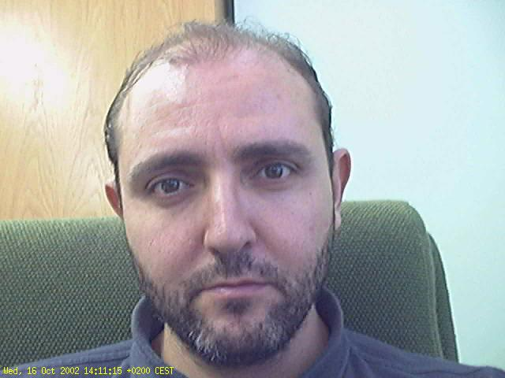
Bases de datos

Slide 2


A vista de pájaro
La ciencia y la informática
Formas de almacenar la información
Cómo gestionar los datos
Bases de datos Biológicas
  De dónde salen
  Qué hay de menú
Preguntas

Slide 3
Introducción: la información
La ciencia o es química o es filatelia (Rutherford)
  ¡Hagamos Ciencia!
La entropía es una medida de la incertidumbre de una variable espúrea
  Sirve para medir la cantidad de información de un sistema
Es la base de la teoría de la información

Slide 4
La teoría de la información
Teorema fundamental
  Es posible transmitir información a través de un canal ruidoso a un ritmo inferior a su capacidad con una probabilidad arbitrariamente pequeña de error.
Trata de cómo transmitir información con la precisión deseada.

Slide 5

La Ciencia
Intenta comprender los principios de la naturaleza
  Convertir la información factual en información comprensible para el ser humano
  Trasnmitir datos de una fuente (los hechos observables) a través de un canal muy ruidoso (la transformación de los mismos a lenguaje humano) hasta un destino (la mente humana).
  La biología intenta traducir el “lenguaje de la vida” a “lenguaje humano”.

Slide 6


Teoría de la Información
Para tratar con el ruido podemos
  Añadir redundancia
    Realizar más experimentos
  Chequear la integridad del mensaje
    Validar hipótesis
    Realizando más experimentos
  Codificar la información
    Elegir los experimentos más significativos
A mayor ruido, menor ancho de banda
    es decir, menos información útil por experimento

Slide 7
La base de datos clásica
Contenido estructurado
  Es una colección de registros (records)
  Cada registro contiene información sobre un elemento
  Todos los elementos son del mismo tipo (p. ej. direcciones en una agenda)
  Organizada en campos (fields)
    Cada campo describe un aspecto determinado del elemento contenido en el registro
  Contiene información descriptiva.

Slide 8
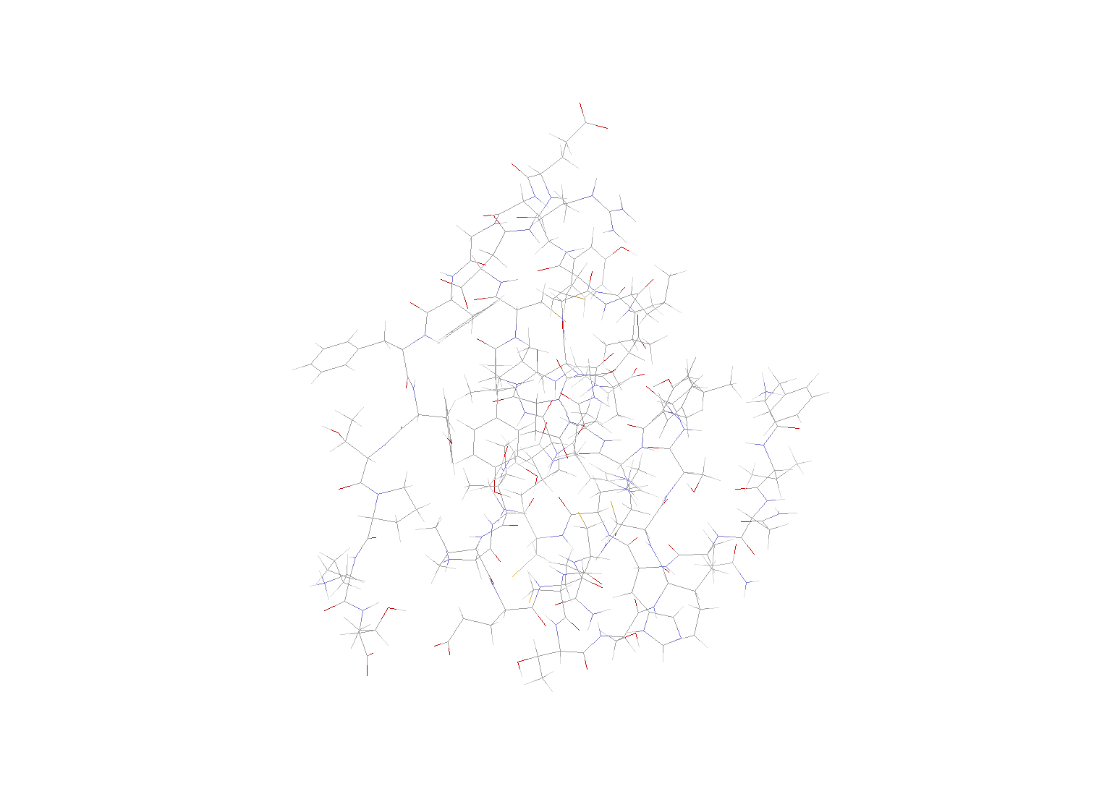
Base de datos de estructura
HEADER HORMONE 08-OCT-96 2HIU
TITLE NMR STRUCTURE OF HUMAN INSULIN IN 20% ACETIC ACID,
TITLE 2 ZINC-FREE, 10 STRUCTURES
COMPND MOLECULE: INSULIN;
COMPND 2 CHAIN: A, B;
COMPND 3 BIOLOGICAL_UNIT: HETERODIMER
SOURCE ORGANISM_SCIENTIFIC: HOMO SAPIENS;
SOURCE 2 ORGANISM_COMMON: HUMAN
KEYWDS INSULIN, HORMONE, GLUCOSE METABOLISM
EXPDTA NMR, 10 STRUCTURES
AUTHOR Q.X.HUA,S.N.GOZANI,R.E.CHANCE,J.A.HOFFMANN,B.H.FRANK,
AUTHOR 2 M.A.WEISS
REVDAT 1 01-APR-97 2HIU 0
SPRSDE 01-APR-97 2HIU 1HIU
JRNL AUTH Q.X.HUA,S.N.GOZANI,R.E.CHANCE,J.A.HOFFMANN,
JRNL AUTH 2 B.H.FRANK,M.A.WEISS
JRNL TITL STRUCTURE OF A PROTEIN IN A KINETIC TRAP
JRNL REF NAT.STRUCT.BIOL. V. 2 129 1995
JRNL REFN ASTM NSBIEW US ISSN 1072-8368 2024
REMARK 1 NUMBER OF NON-HYDROGEN ATOMS USED IN REFINEMENT.
REMARK 1 PROTEIN ATOMS : 785
REMARK 1 NUCLEIC ACID ATOMS : 0
REMARK 1 HETEROGEN ATOMS : 0
REMARK 1 SOLVENT ATOMS : 0
DBREF 2HIU A 1 21 SWS P01308 INS_HUMAN 90 110
DBREF 2HIU B 1 30 SWS P01308 INS_HUMAN 25 54
SEQRES 1 A 21 GLY ILE VAL GLU GLN CYS CYS THR SER ILE CYS SER LEU
SEQRES 2 A 21 TYR GLN LEU GLU ASN TYR CYS ASN
HELIX 1 1 ILE A 2 THR A 8 1 7
HELIX 2 2 LEU A 13 TYR A 19 1 7
HELIX 3 3 SER B 9 CYS B 19 1 11
TURN 1 T1 GLY B 20 GLY B 23
SSBOND 1 CYS A 6 CYS A 11
SSBOND 2 CYS A 7 CYS B 7
SSBOND 3 CYS A 20 CYS B 19
CRYST1 1.000 1.000 1.000 90.00 90.00 90.00 P 1 1
ORIGX1 1.000000 0.000000 0.000000 0.00000
ORIGX2 0.000000 1.000000 0.000000 0.00000
ORIGX3 0.000000 0.000000 1.000000 0.00000
SCALE1 1.000000 0.000000 0.000000 0.00000
SCALE2 0.000000 1.000000 0.000000 0.00000
SCALE3 0.000000 0.000000 1.000000 0.00000
MODEL 1
ATOM 1 N GLY A 1 -6.132 6.735 1.016 1.00 0.00 N
ATOM 2 CA GLY A 1 -4.686 6.753 1.376 1.00 0.00 C
ATOM 3 C GLY A 1 -3.864 6.149 0.235 1.00 0.00 C
ATOM 4 O GLY A 1 -3.324 6.855 -0.593 1.00 0.00 O
ATOM 5 1H GLY A 1 -6.407 5.776 0.726 1.00 0.00 H
General information about the entry
HEADER HORMONE 08-OCT-96 2HIU
TITLE NMR STRUCTURE OF HUMAN INSULIN IN 20% ACETIC ACID,
TITLE 2 ZINC-FREE, 10 STRUCTURES
Description and origin of the protein
COMPND MOLECULE: INSULIN;
COMPND 2 CHAIN: A, B;
COMPND 3 BIOLOGICAL_UNIT: HETERODIMER
SOURCE ORGANISM_SCIENTIFIC: HOMO SAPIENS;
Comments, additional info
JRNL REF NAT.STRUCT.BIOL. V. 2 129 1995
JRNL REFN ASTM NSBIEW US ISSN 1072-8368 2024
REMARK 1 NUMBER OF NON-HYDROGEN ATOMS USED IN REFINEMENT.
REMARK 1 PROTEIN ATOMS : 785
Structural details
HELIX 1 1 ILE A 2 THR A 8 1
HELIX 2 2 LEU A 13 TYR A 19 1
HELIX 3 3 SER B 9 CYS B 19 1
TURN 1 T1 GLY B 20 GLY B 23
SSBOND 1 CYS A 6 CYS A 11
Estructural model: atomic data & coords.
SCALE3 0.000000 0.000000 1.000000 0.00000
MODEL 1
ATOM 1 N GLY A 1 -6.132 6.735 1.016 1.00 0.00
ATOM 2 CA GLY A 1 -4.686 6.753 1.376 1.00 0.00
ATOM 3 C GLY A 1 -3.864 6.149 0.235 1.00 0.00
ATOM 4 O GLY A 1 -3.324 6.855 -0.593 1.00 0.00

Slide 9
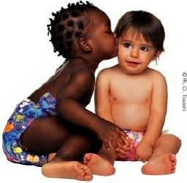

Base de datos relacional
Formada por varias bases de datos “clásicas” (tablas)
  Contiene elementos de diversos tipos
    Cada “tabla” recopila todos los elementos de un mismo tipo.
  Con campos comunes
    Permite enlazar (relacionar) información de diversos tipos a través de los campos comunes
    Un registro de una tabla está relacionado con todos aquellos registros de las demás tablas que tengan el mismo contenido en campos equivalentes
  Facilita la gestión de datos complejos

Slide 10



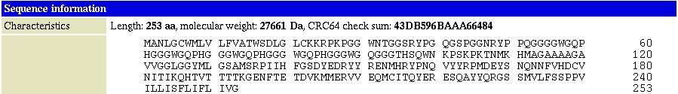
Base de datos de secuencias
ID PRIO_HUMAN STANDARD; PRT; 253 AA.
AC P04156;
DT 01-NOV-1986 (Rel. 03, Created)
DE MAJOR PRION PROTEIN PRECURSOR (PRP) (PRP27-30) (PRP33-35C) (ASCR).
GN PRNP.
OS Homo sapiens (Human).
OC Eukaryota; Metazoa; Chordata; Craniata; Vertebrata; Euteleostomi;
OC Mammalia; Eutheria; Primates; Catarrhini; Hominidae; Homo.
RN [1]
RP SEQUENCE FROM N.A.
RX MEDLINE; 86300093.
RA Kretzschmar H.A., Stowring L.E., Westaway D., Stubblebine W.H.,
RA Prusiner S.B., Dearmond S.J.;
RT "Molecular cloning of a human prion protein cDNA.";
RL DNA 5:315-324(1986).
CC -!- FUNCTION: THE FUNCTION OF PRP IS NOT KNOWN. PRP IS ENCODED IN THE
CC HOST GENOME AND IS EXPRESSED BOTH IN NORMAL AND INFECTED CELLS.
CC -!- SUBUNIT: PRP HAS A TENDENCY TO AGGREGATE YIELDING POLYMERS CALLED
CC "RODS".
CC -!- SUBCELLULAR LOCATION: ATTACHED TO THE MEMBRANEa BY A GPI-ANCHOR.
CC -!- POLYMORPHISM: THE FIVE TANDEM OCTAPEPTIDE REPEATS REGION IS HIGHLY
CC UNSTABLE. INSERTIONS OR DELETIONS OF OCTAPEPTIDE REPEAT UNITS ARE
CC ASSOCIATED TO PRION DISEASE.
CC -!- DISEASE: PRP IS FOUND IN HIGH QUANTITY IN THE BRAIN OF HUMANS AND
CC ANIMALS INFECTED WITH NEURODEGENERATIVE DISEASES KNOWN AS
CC TRANSMISSIBLE SPONGIFORM ENCEPHALOPATHIES OR PRION DISEASES, LIKE:
CC CREUTZFELDT-JAKOB DISEASE (CJD), GERSTMANN-STRAUSSLER SYNDROME
CC (GSS), FATAL FAMILIAL INSOMNIA (FFI) AND KURU IN HUMANS; SCRAPIE
CC IN SHEEP AND GOAT; BOVINE SPONGIFORM ENCEPHALOPATHY (BSE) IN
CC CATTLE; TRANSMISSIBLE MINK ENCEPHALOPATHY (TME); CHRONIC WASTING
CC DISEASE (CWD) OF MULE DEER AND ELK; FELINE SPONGIFORM
CC ENCEPHALOPATHY (FSE) IN CATS AND EXOTIC UNGULATE ENCEPHALOPATHY
CC (EUE) IN NYALA AND GREATER KUDU. THE PRION DISEASES ILLUSTRATE
CC THREE MANIFESTATIONS OF CNS DEGENERATION: (1) INFECTIOUS (2)
CC SPORADIC AND (3) DOMINANTLY INHERITED FORMS. TME, CWD, BSE, FSE,
CC EUE ARE ALL THOUGHT TO OCCUR AFTER CONSUMPTION OF PRION-INFECTED
CC FOODSTUFFS.
KW Prion; Brain; Glycoprotein; GPI-anchor; Repeat; Signal;
KW Polymorphism; Disease mutation.
FT SIGNAL 1 22
FT CHAIN 23 230 MAJOR PRION PROTEIN.
FT PROPEP 231 253 REMOVED IN MATURE FORM (BY SIMILARITY).
SQ SEQUENCE 253 AA; 27661 MW; 43DB596BAAA66484 CRC64;
MANLGCWMLV LFVATWSDLG LCKKRPKPGG WNTGGSRYPG QGSPGGNRYP PQGGGGWGQP
HGGGWGQPHG GGWGQPHGGG WGQPHGGGWG QGGGTHSQWN KPSKPKTNMK HMAGAAAAGA
VVGGLGGYML GSAMSRPIIH FGSDYEDRYY RENMHRYPNQ VYYRPMDEYS NQNNFVHDCV
NITIKQHTVT TTTKGENFTE TDVKMMERVV EQMCITQYER ESQAYYQRGS SMVLFSSPPV
ILLISFLIFL IVG
//

Slide 11

Minería de datos
Consiste en rescatar de las bases de datos información que no está explícitamente contenida en las mismas.
  Pero está implícita y se podría deducir.
Se basa en buscar relaciones, asociaciones de datos, y deducciones indirectas sobre el contenido explícito.
P.ej.: ¿Qué personalidad tiene un cliente?
  ¿Qué tipo de libros compra?
  ¿Cuánto dedica a cada tema?
  ¿Qué opina de ellos?

Slide 12
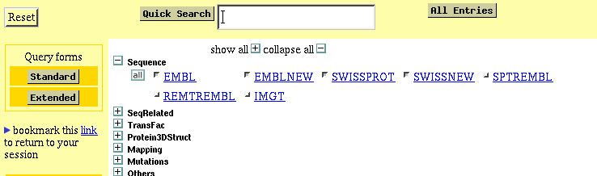
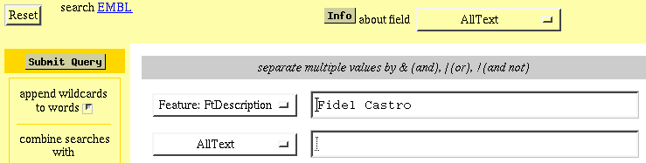
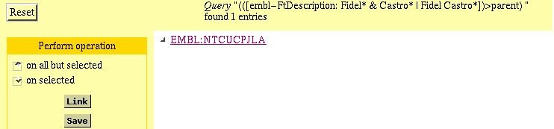
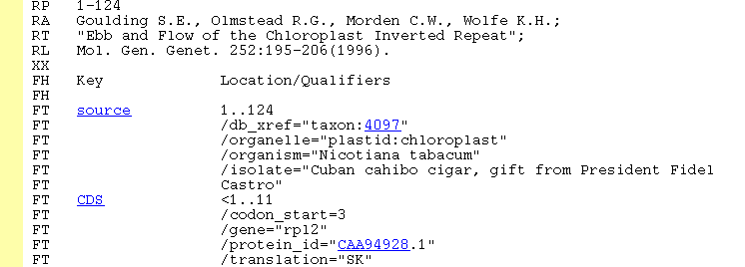
Minería de datos en Ciencia
La interpretación de hallazgos requiere la correlación de datos experimentales complejos
Datos (objetos) de diferentes tipos (bases de datos)
Búsquedas libres en
propiedades diversas
Visualización avanzada de resultados con enlaces a objetos relacionados

Slide 13

Bases de datos orientadas a objetos
La modelización orientada a objetos
  intenta simplificar el manejo de información compleja aumentando el nivel de abstracción
    No trata con “datos” sino con “objetos”
Un objeto
  Tiene propiedades descriptivas
  Interacciona con otros objetos
  Permite construir modelos complejos que incluyen las interacciones entre objetos.
  Los modelos se pueden usar para deducir respuestas que no están en la base de datos.

Slide 14
Ontología
Estudio del ente en sí mismo
  Para que los objetos sean útiles deberían modelar “entes” reales (genes, proteínas, etc...), sus características, propiedades, funciones e interacciones.
  El esfuerzo actual se centra en el desarrollo de “ontologías” (descripciones de los “entes” u objetos biológicos).
  A medida que se desarrollan se puede empezar a crear bases de datos orientadas a objetos
  Y a usarlas...

Slide 15
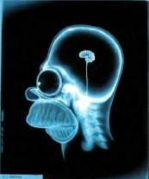
Información no estructurada
El drama del conocimiento
  La gran mayoría de la información disponible no está en bases de datos
  La información más útil e importante no está estructurada
  Para manejar información no estructurada hay que “entenderla”
    Gramática, sintáxis, semiótica, semántica...
El proceso automático del conocimiento
  Es un terreno de investigación en pleno desarrollo (p. ej. Google Science).

Slide 16
Gestor de Base de Datos (DBMS)
Permite consultar el contenido de una base de datos
Un gestor de bases de datos relacionales permite “navegar” entre diversas bases de datos (tablas) siguiendo referencias cruzadas.
Proporciona una o más vistas (formas de visualizar los datos) para emitir informes
Puede hacer operaciones sobre el contenido
  Utilizables para hacer minería

Slide 17
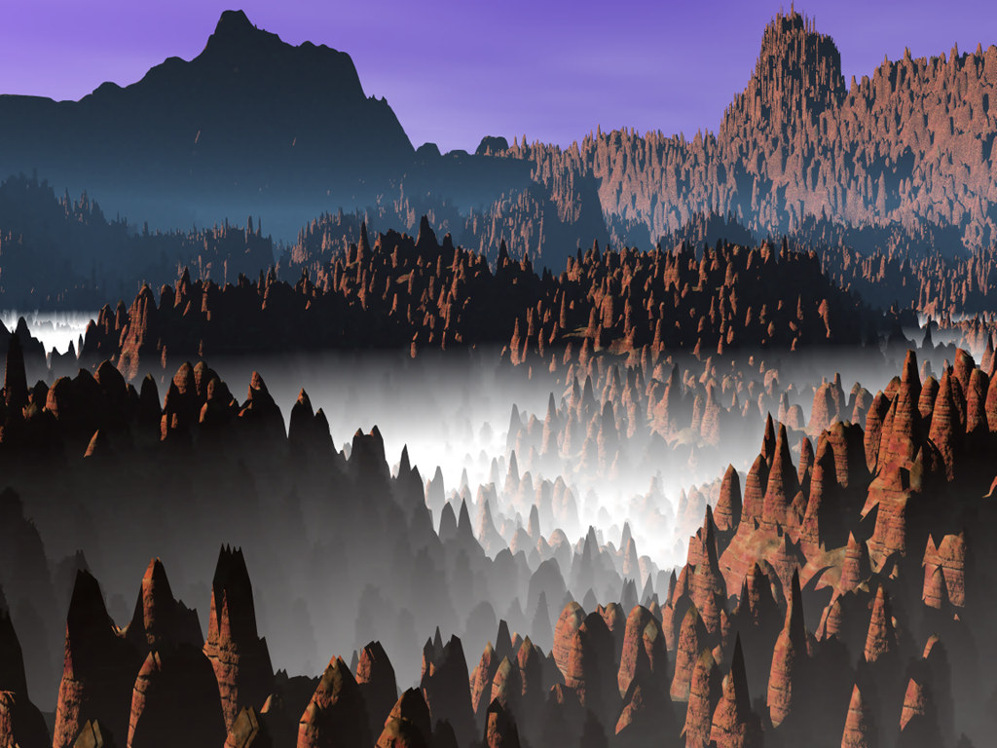
Elegir un DBMS:un terreno espinoso
El más popular (posiblemente) es Lion/SRS
  Desarrollo inicial en EMBnet
  Comercializado/mantenido por Lion Bioscience
IBM ha entrado pisando fuerte
Hacen falta herramientas más poderosas
  Efusión de soluciones académicas y comerciales para rellenar los vacíos
  MySQL
  PostGreSQL
  Pilas LAMP
  LIMS

Slide 18
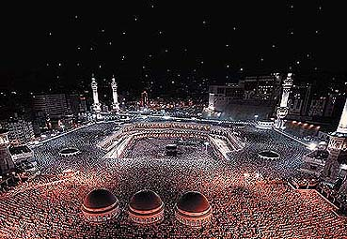
Otras iniciativas
Entrez
  http://www.ncbi.nlm.nih.gov/entrez/
MRS
  http://mrs.cmbi.ru.nl/cgi-bin/mrs.cgi
BioMart
  www.biomart.org
  www.ebi.ac.uk/biomart

Slide 19
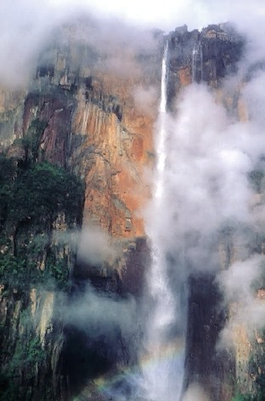
Obtener la información
Proveedores públicos
  NCBI
  EBI
  EMBnet
Proveedores privados
  Altamente cambiante
  Lion, IBM, Accelrys, ALMA, Medplant, etc...
  Fuerte reticencia a externalizar los análisis

Slide 20
Búsquedas en bases de datos
Cada término de búsqueda produce como resultado un conjunto de registros que lo contienen
La combinación de búsquedas se refleja en una combinación de los conjuntos resultantes
Basadas en el álgebra de Boole o de conjuntos
  Unión (O, OR, | , V)
  Intersección (Y, AND, &, Λ)
  Exclusión (NO, NOT, !, ¬)

Slide 21
Álgreba de Boole
A
B
A
Λ
B
A OR B
A AND B
A
¬
B
A NOT B

Slide 22
¿Cómo funciona?
Nada nuevo bajo el sol
Se crean índices con todos los términos de búsqueda
  Requiere espacio adicional
Se busca en los índices
  Combinando resultados (lleva tiempo)
Se salta a la posición de la base de datos indicada
Se muestra la información
Básicamente igual que un libro

Slide 23
Visualización de resultados
Las vistas son formas alternativas de presentar la información encontrada
Pueden ser presentaciones parciales
Pueden ser presentaciones alternativas o “elaboradas”
  Representaciones más comprensibles
  Cálculos sobre los resultados
  Etc...
Pueden personalizarse

Slide 24
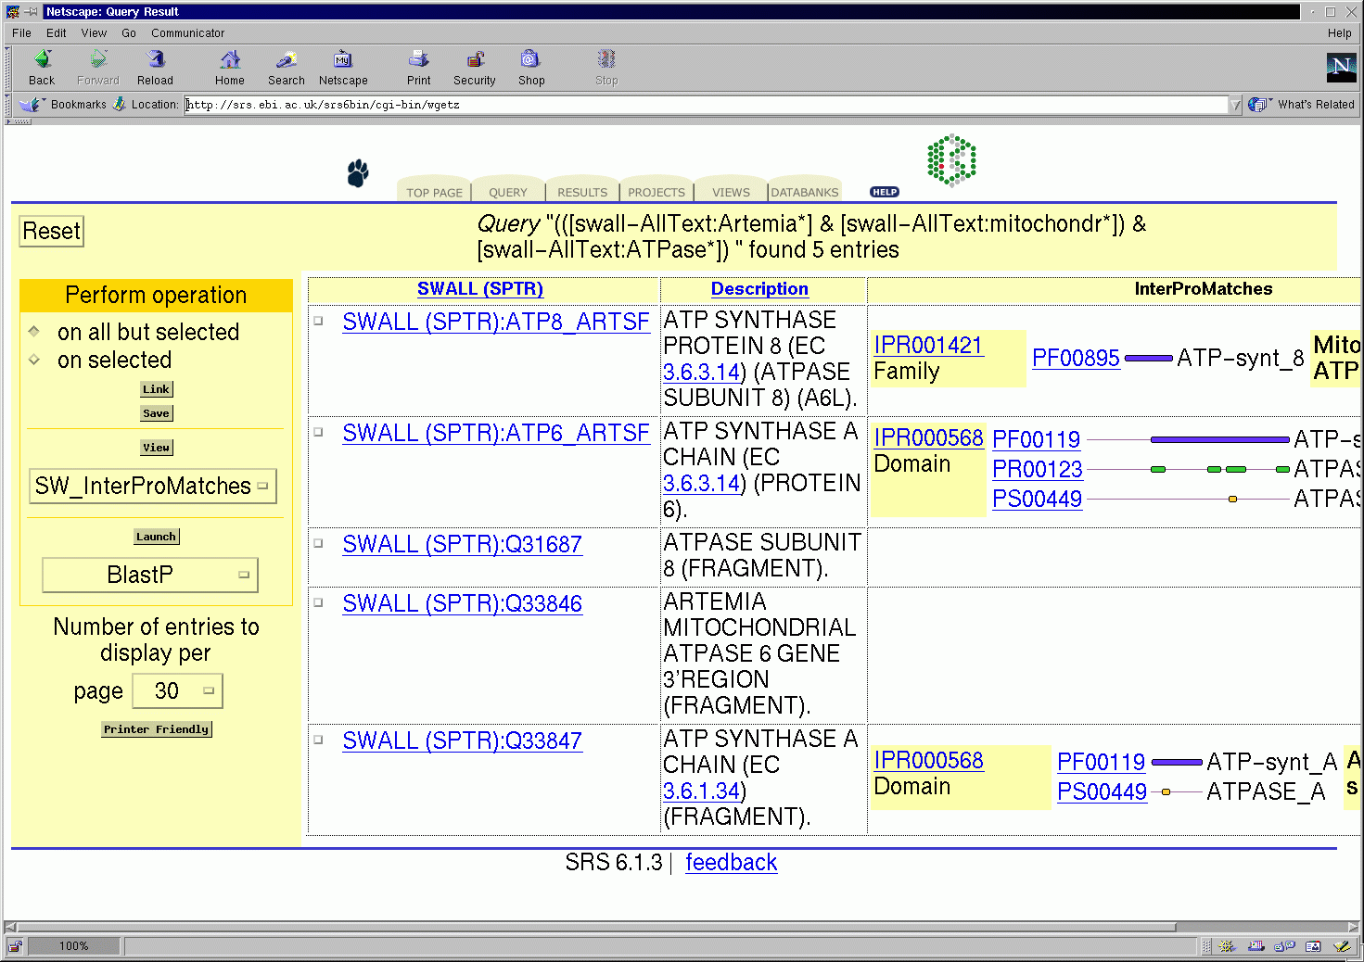
Vistas alternativas

Slide 25
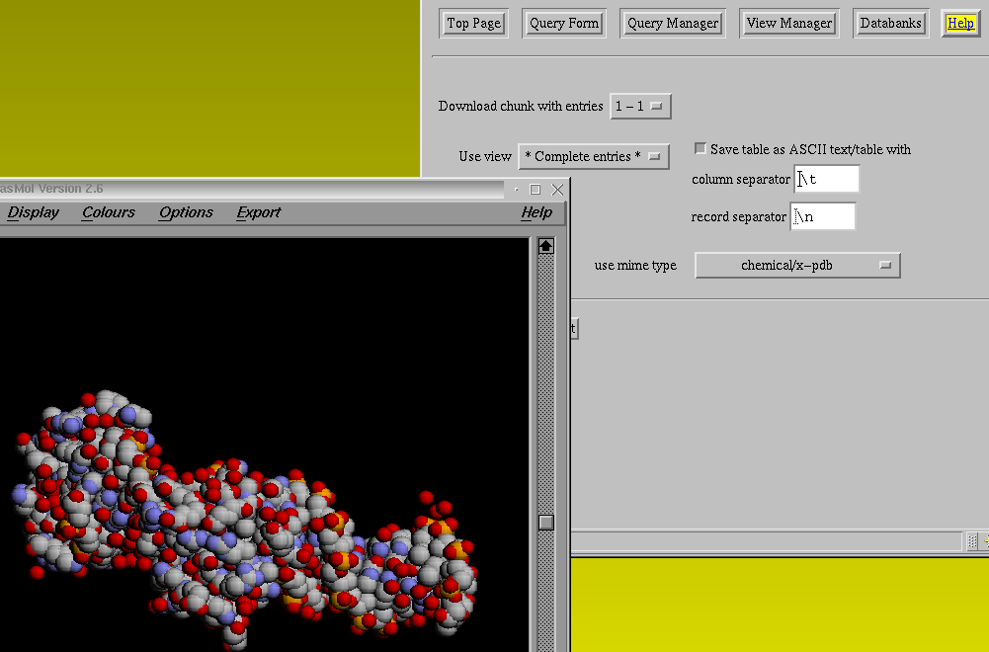
Aplicaciones auxiliares
Se puede enviar el resultado a un programa usando plugins

Slide 26
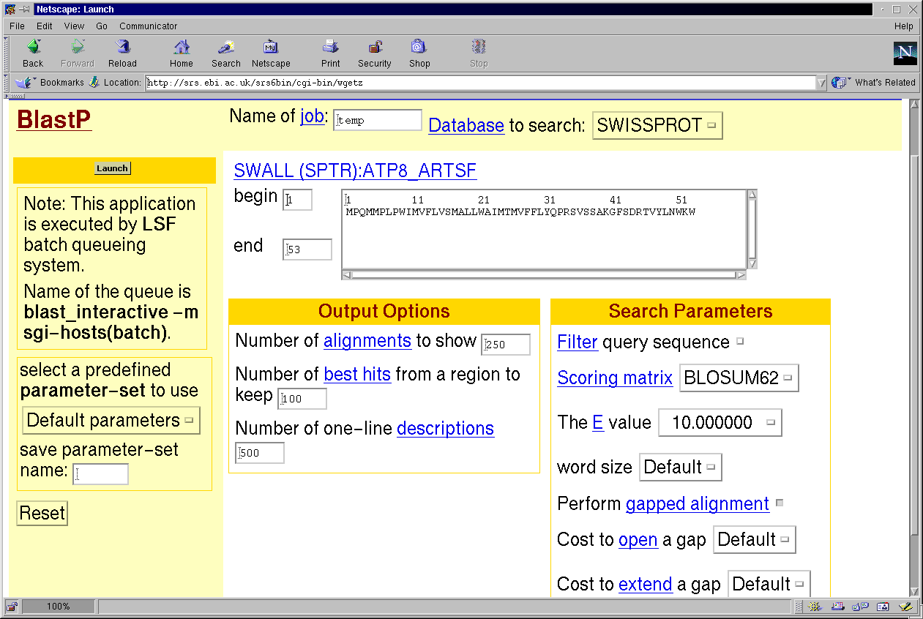
Análisis de resultados
Permite realizar análisis complejos sobre los datos hallados

Slide 27
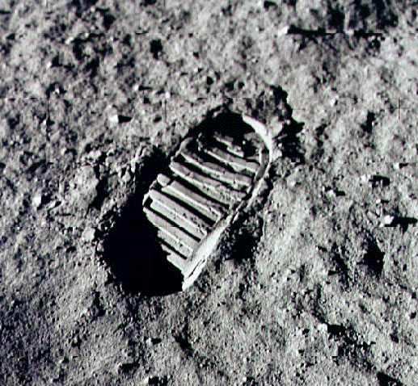
Tendencias
Extender el modelo relacional a un modelo orientado a objetos
Creacion de ontologías
Usar gestores genéricos (MySQL, PostGres, Oracle, Sybase, DB2)
Distribuir la información y búsquedas
Distribuir los análisis (Grid)
Comprensión automática de la información
Integración con el laboratorio

Slide 28
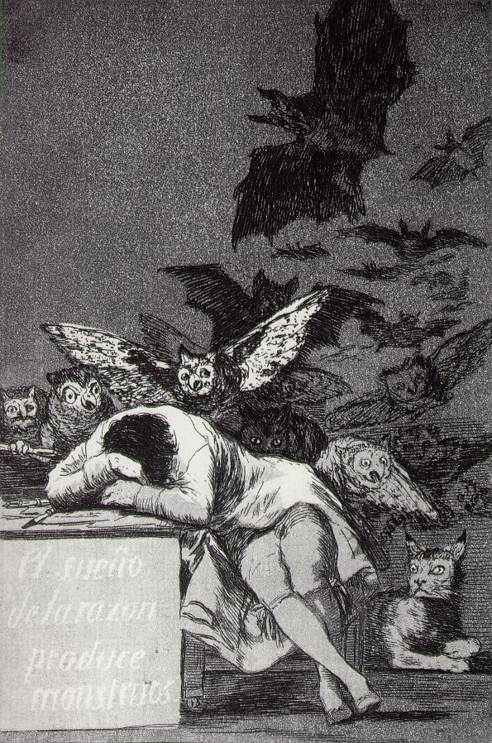
Bases de datos en Biología
Existen muchas bases de datos
  Generales
  Especializadas
  Asociadas
Creadas por distintos autores
Con distintos fines
Usan diferentes formatos
Los científicos no se saben estar quietos
  CRECEN CONTÍNUAMENTE

Slide 29
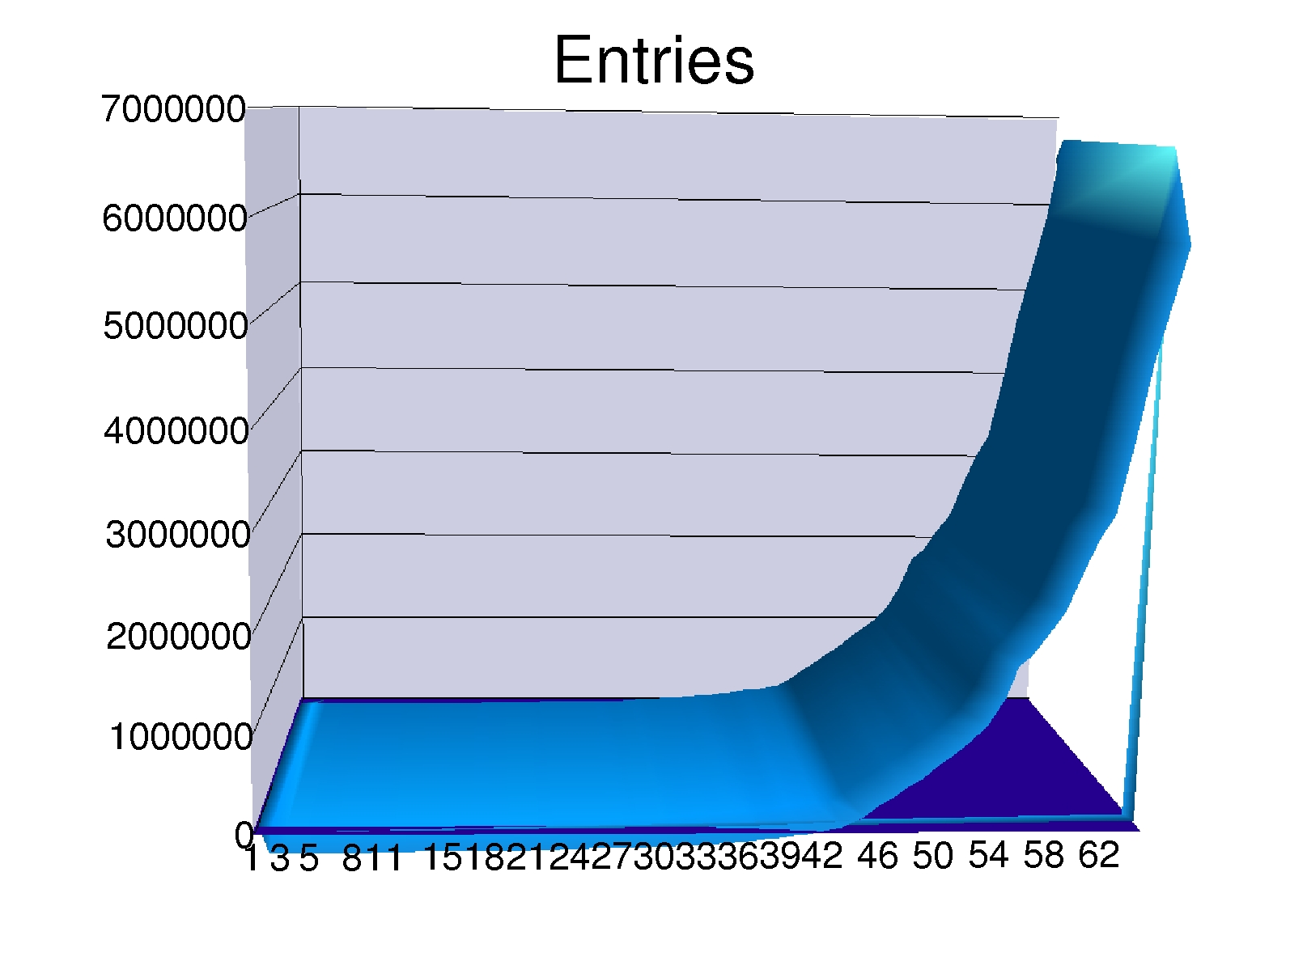
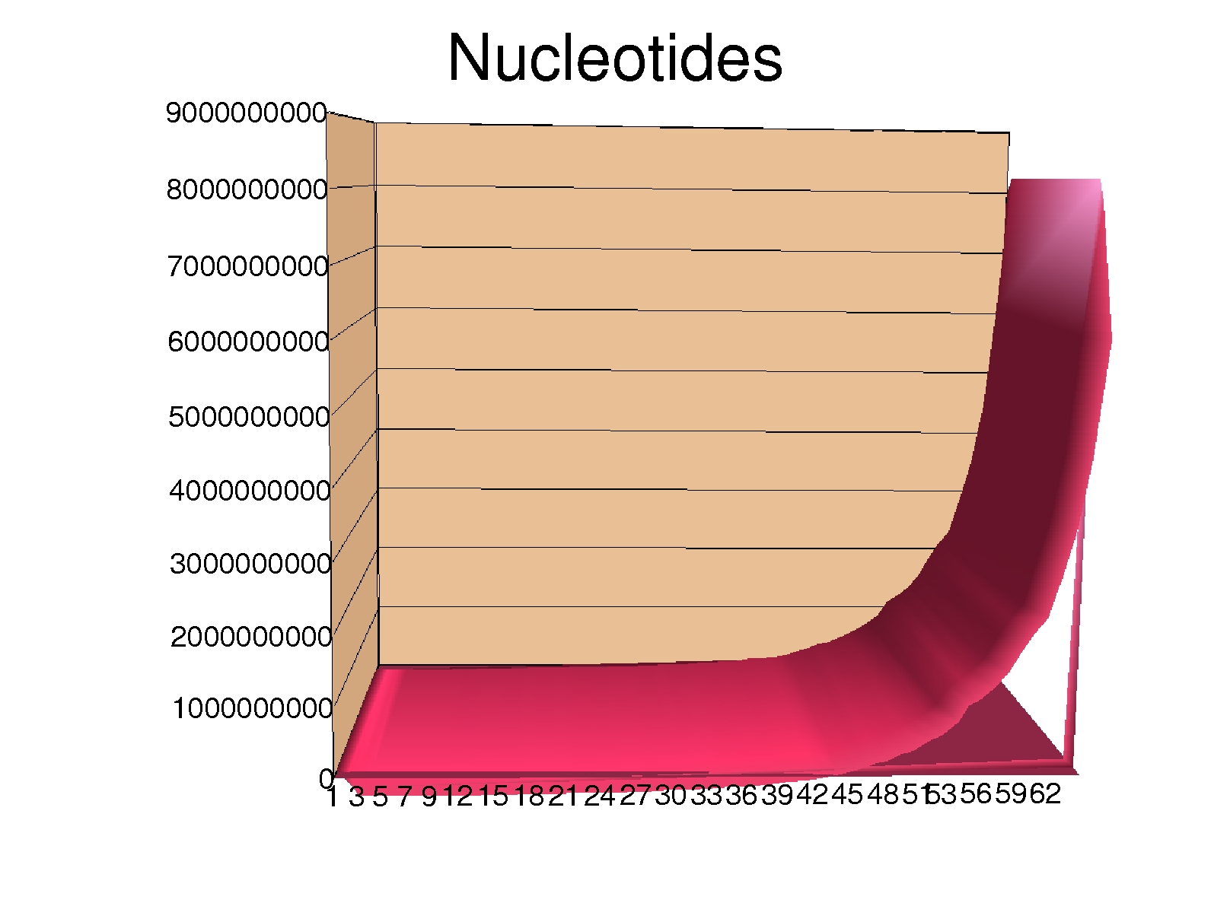
Base de datos EMBL
Crecimiento desde Jun/1982 hasta Jun/2000
En 8 meses crece hasta un 128%
Los últimos 6 meses contienen la mitad del conocimiento adquirido en toda la HISTORIA

Slide 30
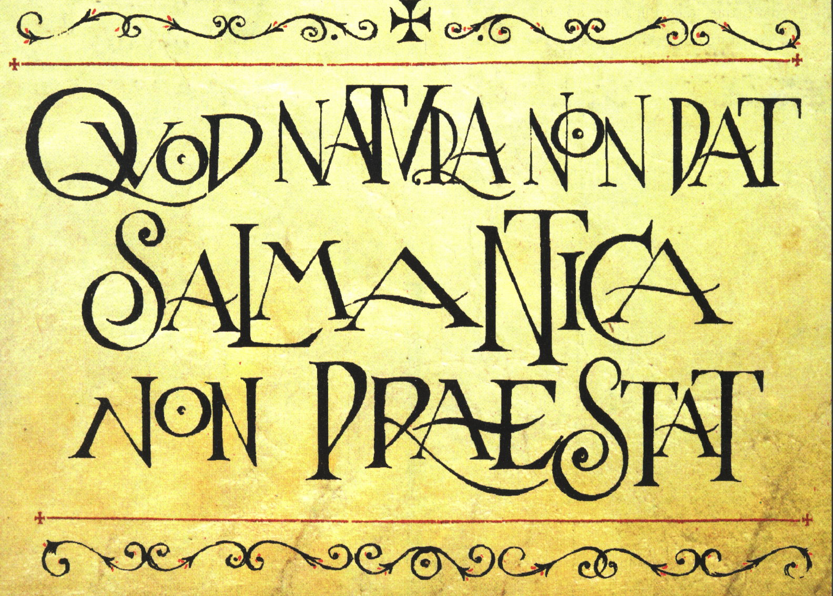
¿Cómo se hacen?
Como un esfuerzo colaborativo coordinado
Cada investigador es responsable de enviar su información y mantenerla al día
  ¡¡ENVIAD VUESTROS HALLAZGOS!!
Los coordinadores añaden información por su cuenta
  Hallada en otras fuentes
  Información adicional
  Correcciones

Slide 31
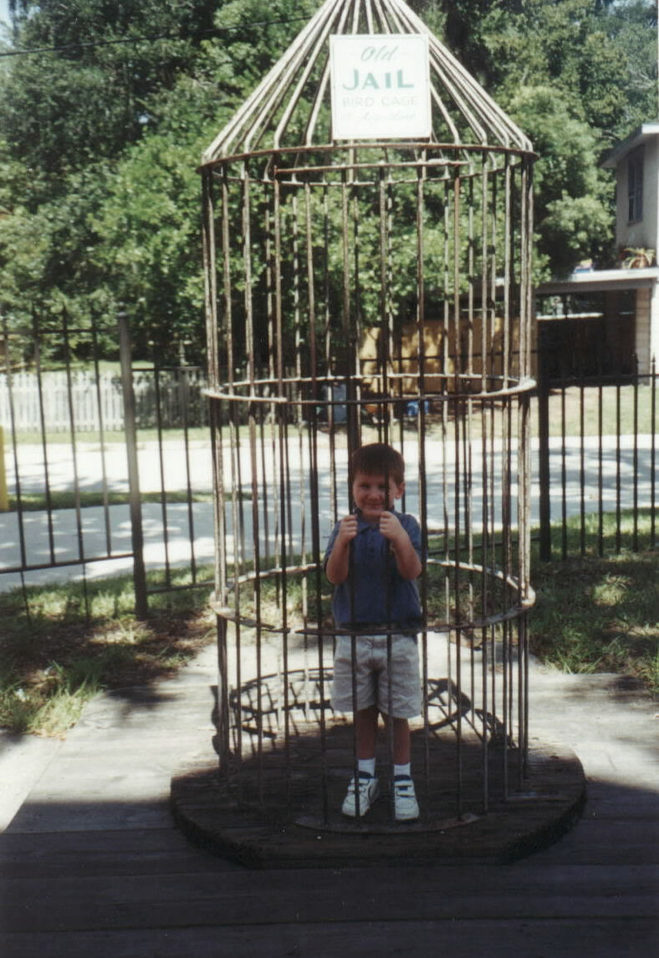

¿Cómo orientarse?
“Boca a boca”: intercambiando información con otros expertos
Servidores de búsqueda:
  srs.ebi.ac.uk
  www.ncbi.nih.gov
  www.embnet.org
Bibliografía

Slide 32
¡Aaaargh!
Y yo que creía que había venido a un curso de Bioinformática...

Slide 33
¡Que no cunda el pánico!

Slide 34
Bases de datos de secuencias de ácidos nucléicos
  EMBL (UK): (EBI, Europe) secuencias procedentes de envíos directos y fuentes públicas. Consultas con SRS.
  GENBANK (USA): (NCBI, USA) envíos directos y fuentes públics. Consultas con Entrez
  DDBJ (J): (National Institute of Genetics, Japan)
  Se pueden enviar las secuencias a cualquiera de ellos, que lo introducirán en su base de datos:
  TODAS LOS DIAS INTERCAMBIAN LAS ACTUALIZACIONES ENTRE SÍ

Slide 35
Bases de datos de secuencias de proteínas
UNIPROT/SWISSPROT(EU): proporciona secuencias bien identificadas, con anotaciones de alta calidad incluyendo dominios y función. Es la base de datos de elección para analizar información.
UNIPROT/TREMBL (E): suplementa a SwissProt: contiene traducciones de todas las ORFs de EMBL generadas automáticamente. Obviamente muchas de sus entradas acabarán en SwissProt una vez sean verificadas..
GENPEPT (USA): (USA) derivada de traducciones automáticas de ORFs en GenBank
PIR (USA): Similar a SwissProt ha sufrido varias vicisitudes y transformaciones (PIR, NRL3D, ...)

Slide 36
Bases de datos compuestas
The Reference Sequence (RefSeq) es una colección que intenta reunir conjuntos no redundantes de secuencias (genómicas -DNA-, transcritos -RNA- y protéicas) de los principales organismos.
RefSeq se usa como base en estudios médicos, funcionales y de biodiversidad, siendo una referencia estable para identificar genes, mutaciones, polimorfismos y para estudios comparativos.
RefSeq se usa como referencia para anotar genomas como el humano y el de ratón.
http://www.ncbi.nlm.nih.gov/RefSeq/

Slide 37

Secuencias de ácidos nucléicos
Se suelen catalogar en diversos tipos:
  Resultado de proyectos concretos
    En general tienen buena calidad
  Resultado de proyectos genómicos
    HTGs (High Thoughput Genome Sequences)
    Secuencias completas
    ESTs (Expressed Sequence Tags)
    GSS (Genome Survey Sequences)
    STS (Sequence Tagges Sites)
    SNPs (Single Nucleotide Polymorphisms)

Slide 38
Secuencias de proteínas
Reales (proteínas secuenciadas)
Deducidas por traducción
Deducidas de datos cristalográficos

Slide 39
Bases de datos especializadas
Conjuntos de información especializada:
  Difícil de extraer a mano de las bases de datos generales
  Contienen anotación adicional de interés para especialistas

Slide 40
Genomas y mapas
  Entrez: bacteria, archea, virus, organelles, eucaryotes as yeasts, human, fly, worm, fish, etc.
  Ensembl: euraryotes as human, mouse, fly, zebrafish, mosquito. Provides automatic annotation for eukaryotic genomes
  EMBL GenomeReviews: prokaryotes
  TIGR: Arabidopsis, Rice, Potato, etc.
  AceDB: C.elegans, various plants
  MIPS: Arabidopsis, yeasts, Human, Neurospora, etc.
  FlyBase, Wormbase, GDB, OMIM, AxelDB, MGI, ZFIN, TAIRdb, etc.
  HIV Database (HIV and SIV sequences), IMGT/HLA (human Major Histocompatibility Complex) ,IMGT/LIGM (immunoglobulins and T cell receptors)

Slide 41

Otros ejemplos
Taxonomy:clasificación taxonómica
EPD: promotores eucariotas
TransFac: Factores de transcripción
RegulonDB: regulacion transcripcional y organización genómica
Rebase: enzimas de restricción
BLOCKS, PROSITE, PRODOM, PRINTS, PFAM...: famillias de proteínas y motivos conservados
KEGG, EcoCyc...: metabolismo
Y muchas, muchas mas...

Slide 42
Estructura molecular
PDB/MSD
  “La” base de datos de estructuras
    Rayos X
    NMR
Otras:
  Modelos
  Dominios, giros, motivos conservados
  ZINC
  PubChem
  ...

Slide 43
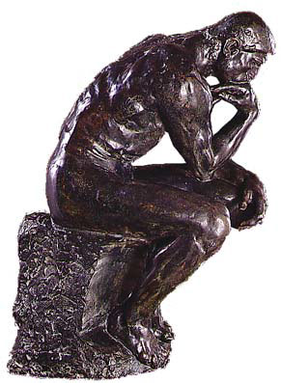
Para pensar...

Slide 44
Algunas preguntas interesantes
¿Qué secuencia de DNA hace referencia a Fidel Castro y uno de sus cigarros?
¿Qué tienen que ver los rituales caníbales con las proteínas?
¿Cómo se relacionan la Trinidad y los castigos corporales?
¿Qué hizo bien Bush con un paracaídas?
¿La gripe produce cáncer?

